Slide 1
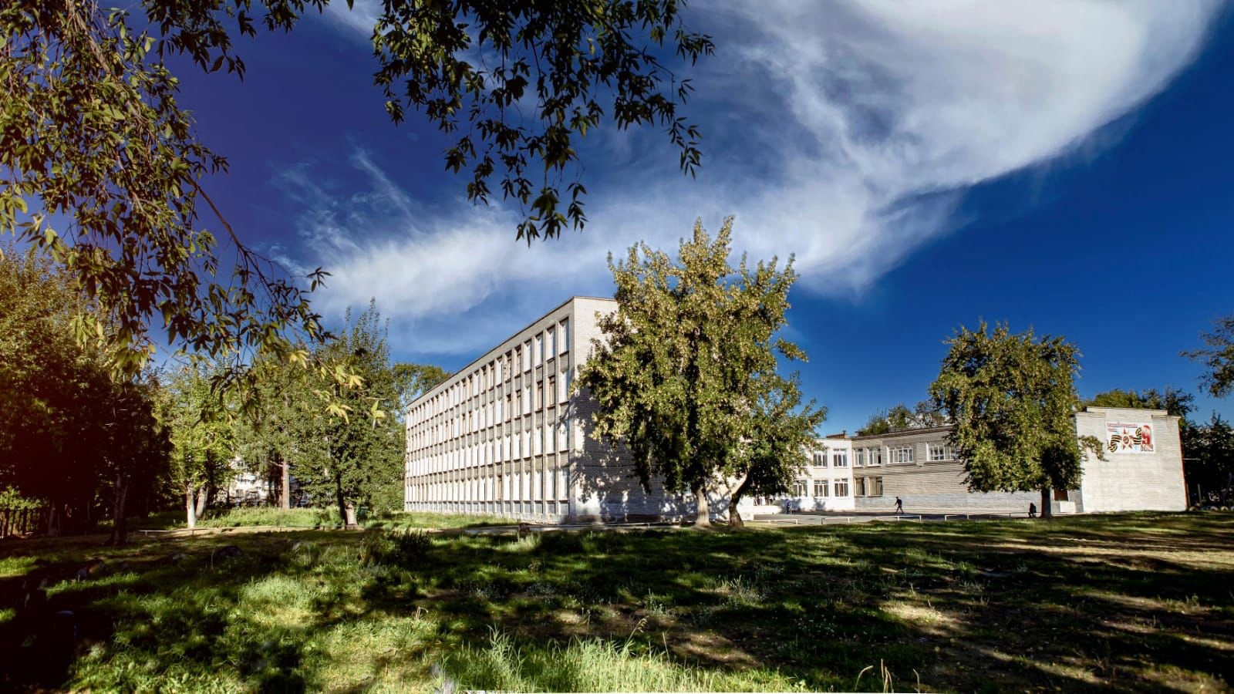
«Профильное обучение на уровне среднего
общего образования в 2025-2026 учебном году»

Slide 2




Профили обучения
Технологический (инженерный) профиль (с углубленным изучением математики и физики)
₃+
+
4
Социально-экономический профиль (с углубленным изучением математики и
обществознания)
+

Slide 3
Структура учебного плана
Предметы(базовый уровень)
Предметы(углубленный уровень)
Спецкурсы
Проектная и исследовательская деятельность

Slide 4
Учебный план СОО
10 класс 2023-2024 11 класс 2024-2025 |  | технологический профиль |  |  |  |  | социально-экономический
Предметная область | Учебный предмет | уровень | неделя/ год | 2 года | 10 кл | 11 кл | уровень | неделя/ год | 2 года | 10 кл | 11 кл
Русский язык и литература | Русский язык | Б | 2/68 | 136 | 2 | 2 | Б | 2/68 | 136 | 2 | 2
 | Литература | Б | 3/102 | 204 | 3 | 3 | Б | 3/102 | 204 | 3 | 3
Иностранные языки | Иностранный язык | Б | 3/102 | 204 | 3 | 3 | Б | 3/102 | 204 | 3 | 3
Математика и информатика | Алгебра и начала математического анализа | У | 4/136 | 272 | 4 | 4 | У | 4/136 | 272 | 4 | 4
 | Геометрия | У | 3/102 | 204 | 3 | 3 | У | 3/102 | 204 | 3 | 3
 | Вероятность и статистика | У | 1/34 | 68 | 1 | 1 | У | 1/34 | 68 | 1 | 1
 | Информатика | Б | 1/34 | 68 | 1 | 1 | Б | 1/34 | 68 | 1 | 1
Естественные науки | Физика | У | 5/170 | 340 | 5 | 5 | Б | 2/68 | 136 | 2 | 2
 | Химия | Б | 1/34 | 68 | 1 | 1 | Б | 1/34 | 68 | 1 | 1
 | Биология | Б | 1/34 | 68 | 1 | 1 | Б | 1/34 | 68 | 1 | 1
Общественные науки | История | Б | 2/68 | 136 | 2 | 2 | Б | 2/68 | 136 | 2 | 2
 | Обществознание | Б | 2/68 | 136 | 2 | 1,5 | У | 4/136 | 272 | 4 | 4
 | География | Б | 1/34 | 68 | 1 | 1 | Б | 1/34 | 68 | 1 | 1
Физическая культура, экология и основы безопасности жизнедеятельности | Физическая культура | Б | 2/68 | 136 | 2 | 2 | Б | 2/68 | 136 | 2 | 2
 | Основы безопасности и защиты Родины | Б | 1/34 | 68 | 1 | 1 | Б | 1/34 | 68 | 1 | 1
 | Индивидуальный проект |  | 1/34 | 34 | 1 |  |  | 1/34 | 34 | 1
ИТОГО |  |  |  |  | 33 | 31,5 |  |  |  | 32 | 31

Slide 5
Учебные и факультативные курсы по выбору
 |  | технологический профиль |  |  | социально-экономический
 |  | уровень | часов в неделю |  | уровень | часов в неделю
 |  |  | 10 кл | 11кл |  | 10 кл | 11кл
Элективные, учебные курсы, избираемые в обязательном порядке | Основные вопросы информатики и ИКТ | ЭК | 2 | 2
 | Русский язык. Теория и практика | ЭК | 2 | 2,5 | ЭК | 2 | 2,5
 | Черчение | ЭК |  | 1
 | Психология |  |  |  | ЭК | 1 | 1
 | Основы финансовой грамотности |  |  |  | ЭК | 1 | 1
 | Право |  |  |  | ЭК | 1 | 1,5

Slide 6
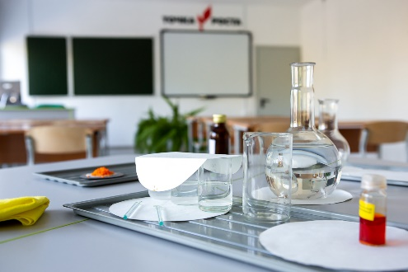
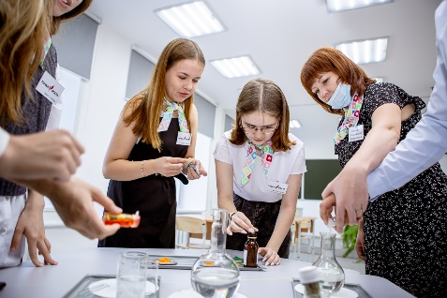
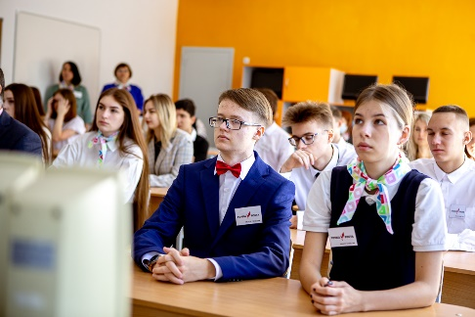

Профили обучения на уровне СОО
на 2025/2026 учебный год
МАОУ СОШ №4
Технологический (инженерный) профиль (с углубленным изучением математики и физики)
УГЛУБЛЕННОЕ ИЗУЧЕНИЕ ПРЕДМЕТОВ:
Алгебра и начала математического анализа - 4 ч.
Геометрия-3 ч.
Вероятность и статистика-1ч.
Физика – 5 ч.
СПЕЦКУРСЫ:
Основные вопросы информатики и ИКТ-2 ч.
Русский язык. Теория и практика -2/2,5ч.
Черчение -1ч.
Социально-экономический профиль (с углубленным изучением математики и обществознания)
УГЛУБЛЕННОЕ ИЗУЧЕНИЕ ПРЕДМЕТОВ:
Алгебра и начала математического анализа - 4 ч.
Геометрия-3 ч.
Вероятность и статистика-1ч.
Обществознание – 4 ч.
СПЕЦКУРСЫ:
Русский язык. Теория и практика -2,5ч.
Психология-1ч.
Основы финансовой грамотности-1ч.
Право -1/1,5 ч.

Slide 7
Прием документов в 10 класс
будет осуществляться 7,8 июля
с 10.00 до 12.00
₃+
+
4
При себе иметь:
Аттестат об основном общем образовании
Копию паспорта
Копию СНИЛС
Копию медицинского полиса
+

